Slide 1

Математично-інформаційний екскурс
«Цікава Україна»
Підготувала:
вчитель математики та інформатики
Крестьянінова Т.О.

Slide 2
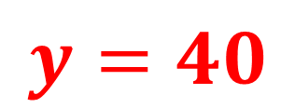
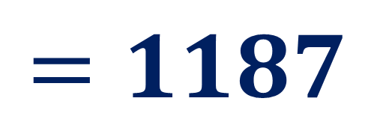
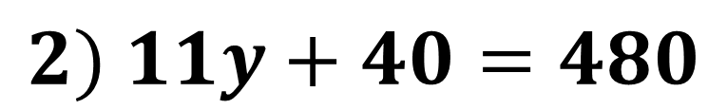
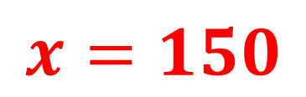
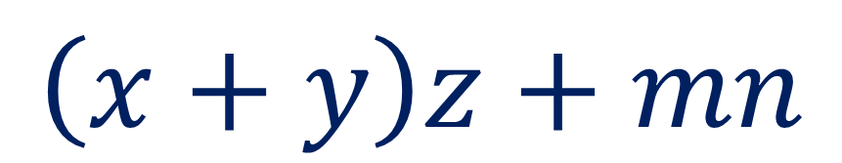
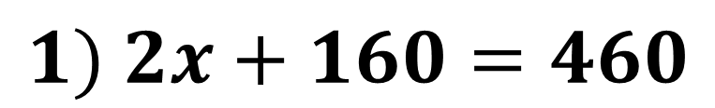
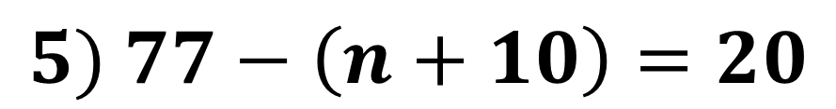
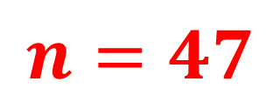
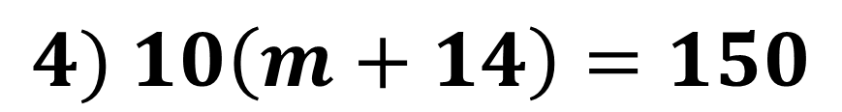
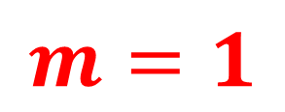
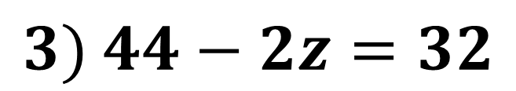
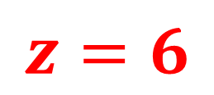
$$1) 2x+160=460$$
$$x=150$$
$$2) 11y+40=480$$
$$y=40$$
$$3) 44−2z=32$$
$$z=6$$
$$4) 10\left(m+14\right)=150$$
$$m=1$$
$$5) 77−\left(n+10\right)=20$$
$$n=47$$
$$\left(x+y\right)z+mn$$
$$=1187$$

Slide 3
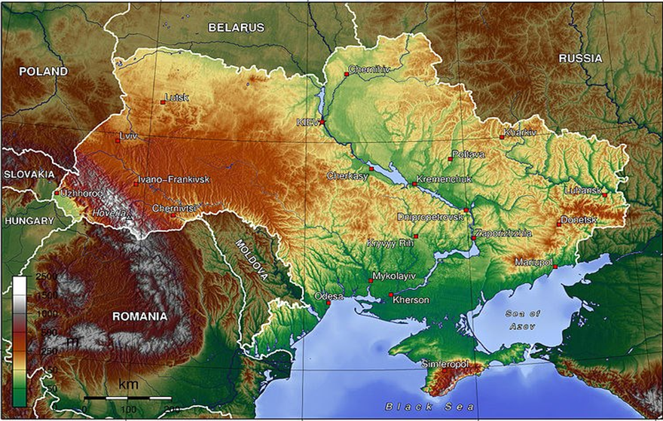
ПЛОЩА України

Slide 4

Україна – найбільша за площею країна, територія якої повністю лежить у Європі. Територія Європи становить
10 600 000 квадратних кілометрів. Знайдіть площу території України, якщо територія Європи є більшою за територію України на 9 995 800 квадратних кілометрів.

Slide 5
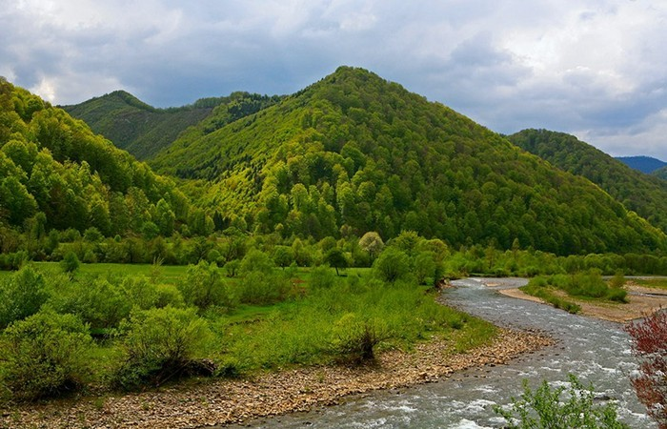
ТЕРИТОРІЯ України

Slide 6
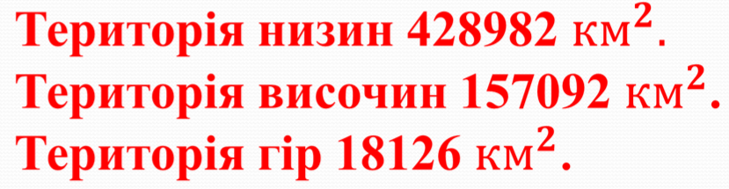
Задача. Територія України становить 604200 та складається з низин, вершин і гір. Територія низин на 175218 менша від території всієї країни і на 271 890 більша за територію вершин. Знайдіть яку територію країн становлять гори.

Slide 7
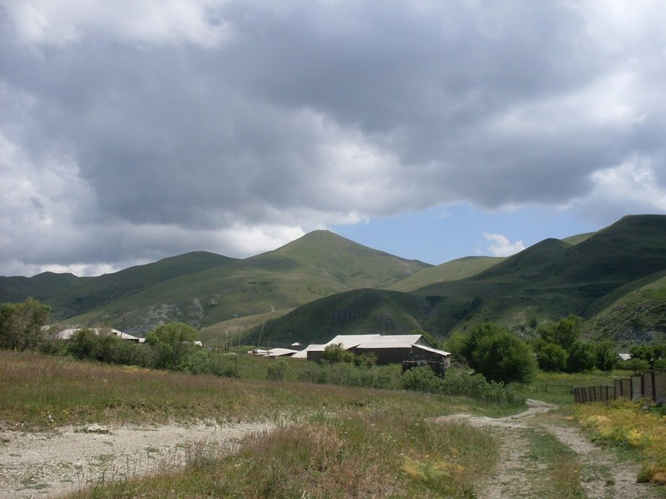
Гори України

Slide 8
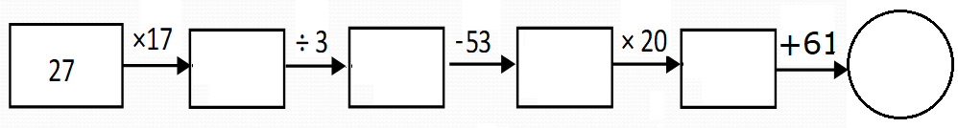
2061 м

Slide 9
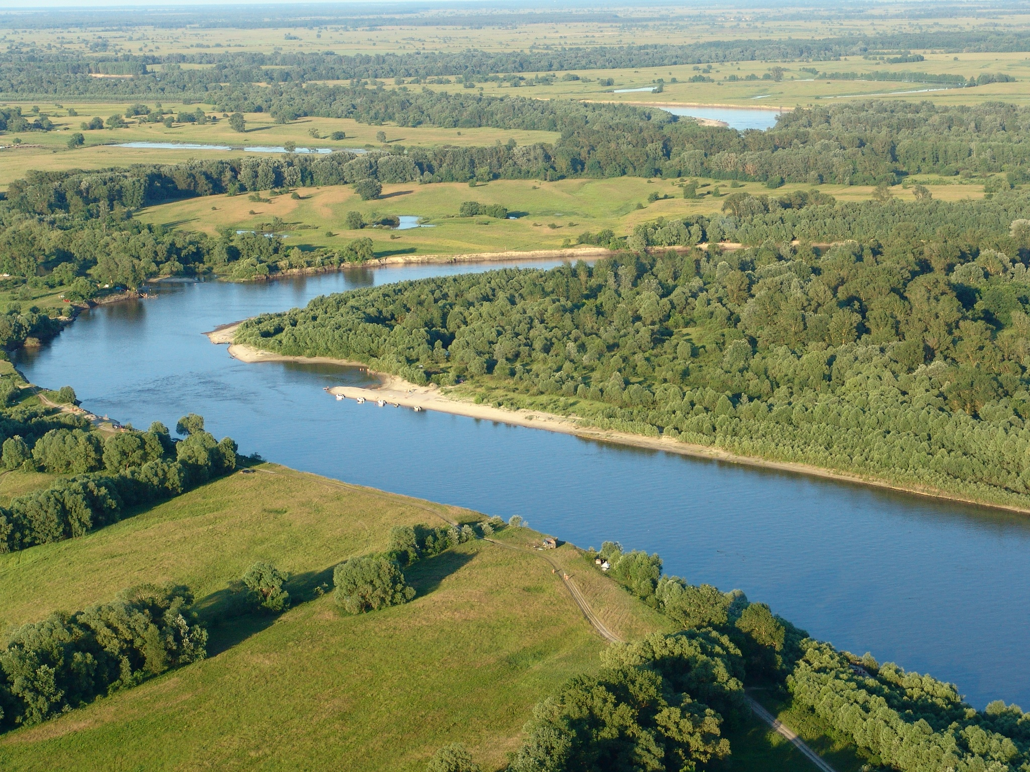
РІЧКИ України

Slide 10
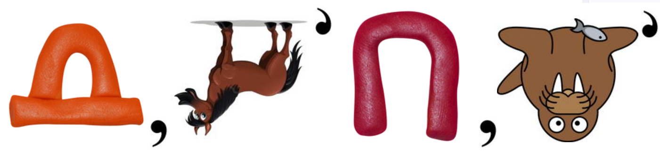
ДНІПРО

Slide 11

ДНІСТЕР

Slide 12
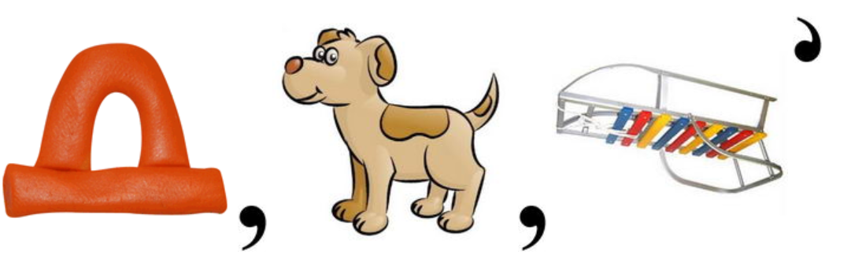
ДЕСНА

Slide 13

СІВЕРСЬКИЙ ДОНЕЦЬ

Slide 14
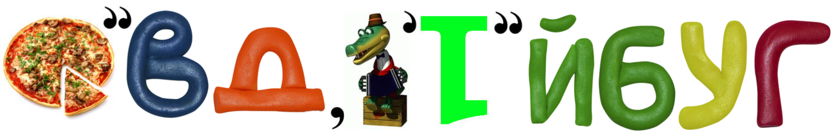
ПІВДЕННИЙ БУГ

Slide 15
ЕКОНОМІКА та ПРОМИСЛОВІСТЬ україни
Україна індустріально-аграрна країна, яка має розвинену науку та промисловість (машинобудування, чорна та кольорова металургія, суднобудування, автовиробництво виробництво авіаційних двигунів та літаків, обладнання для електростанцій, нафтогазової та хімічної промисловості тощо). Наша країна також є членом Світової Організації Торгівлі.
Україна має власне космічне агентство та активно досліджує космічний простір.
Україна є потужним виробником електроенергії.

Slide 16
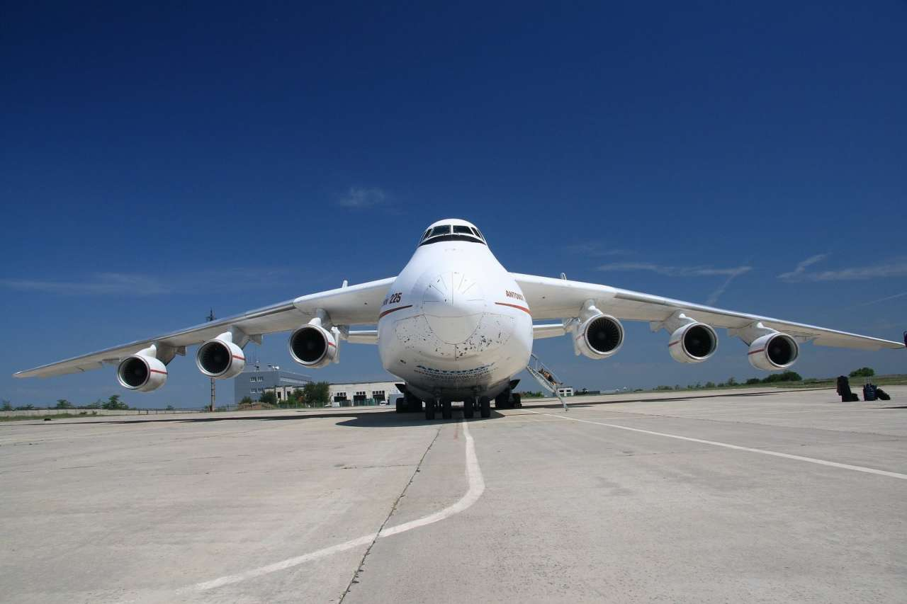
У країні працює державне підприємство «Антонов» - авіабудівний концерн, що об’єднує конструкторське бюро, комплекс лабораторій, експериментальний завод і випробувальний комплекс для розробки та сертифікації літаків. Співробітниками концерну 1984 року було створено транспортний літак АН-225 «Мрія» - найбільший, найважчий і найбільш вантажопідйомний літак у світі з будь-коли побудованих.
україна Авіаційна

Slide 17

Максимальна злітна маса
АН-225 «Мрія»
Задача. Максимальне комерційне навантаження літака АН-225 «Мрія» - 250 000 кг, що становить максимальної злітної маси. Знайдіть максимальну злітну масу цього літака.

Slide 18
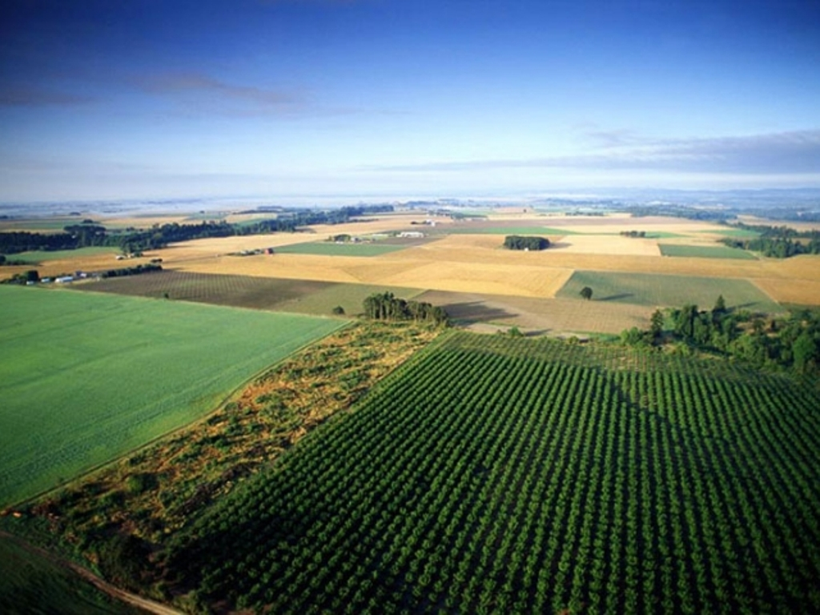
україна Аграрна
Окрім розвинутої промисловості Україна має провідну галузь економіки країни - сільське господарство, яке стабільно забезпечує населення країни якісним, безпечним, доступним продовольством.

Slide 19

Задача. Загальний земельний фонд країни становить 60 млн га. Сільськогосподарські угіддя займають загального фонду країни, сільськогосподарських угідь – орні землі, – пасовища, решта – сіножаті. Скільки гектарів займають сільськогосподарські угіддя, орні землі, пасовища і сіножаті?

Slide 20

Державні символи україни

Slide 21

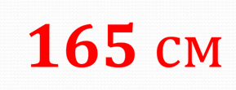
Задача.
Довжина прапора становить його ширини. Чому дорівнює довжина прапора, якщо його ширина дорівнює 110 см?

